Slide 1



Python Core. Lesson 18
1
Сортировка

Slide 2



План урока
Сортировка через sort, sorted
Isinstance, all, any
Дополнительная практика

Slide 3



Логический тип Bool. Операторы сравнения
1
Сортировка

Slide 4
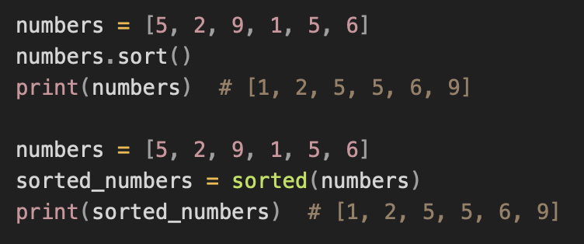
Сортировка с помощью sort и sorted
sort и sorted используются для сортировки. sort является методом списка, sorted является встроенной функцией.

Slide 5
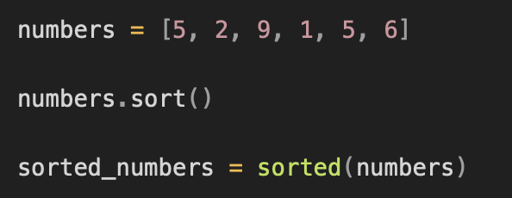
Основные различия между sort и sorted
sort изменяет сам список.
sorted создает новый отсортированный список и не изменяет исходный список.
sorted может быть использован с любым итерируемым объектом (списки, кортежи, множества, строки и т.д.), а sort — это метод списка и работает только с ним.

Slide 6
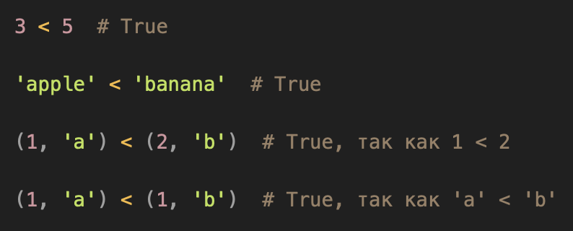
Как sort и sorted сравнивают элементы
Когда Python сортирует элементы, он сравнивает их друг с другом через оператор <
Числа: Сравниваются по значению.
Строки: Сравниваются лексикографически, т.е. в алфавитном порядке.
Кортежи и списки: Сравниваются поэлементно.

Slide 7
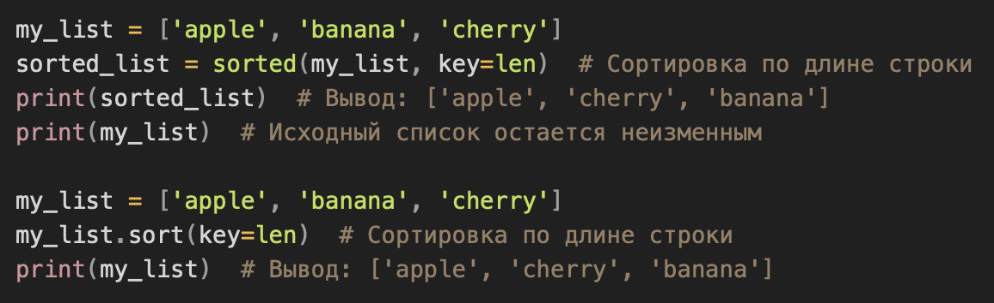
Аргумент key для сортировки по ключу
Аргумент key принимает функцию, которая применяется к каждому элементу списка для получения значения, по которому будет происходить сортировка. Это значение называется ключом сортировки. Аргумент key работает как с sort, так и с sorted.

Slide 8
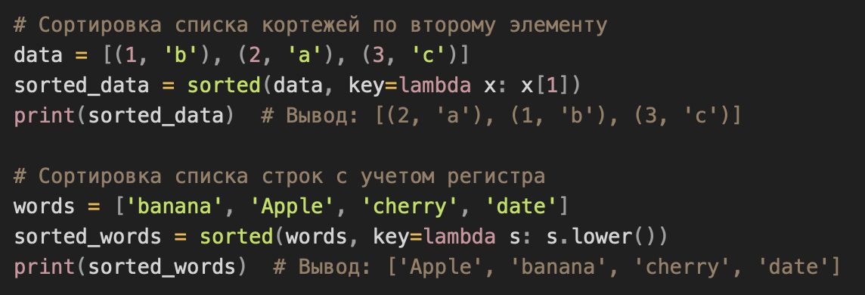
Аргумент key для сортировки по ключу
Использование аргумента key полезно в случаях, когда требуется сортировка не по самим элементам, а по какому-либо их производному признаку. Это позволяет легко настраивать поведение сортировки и применять сложные правила сравнения.

Slide 9
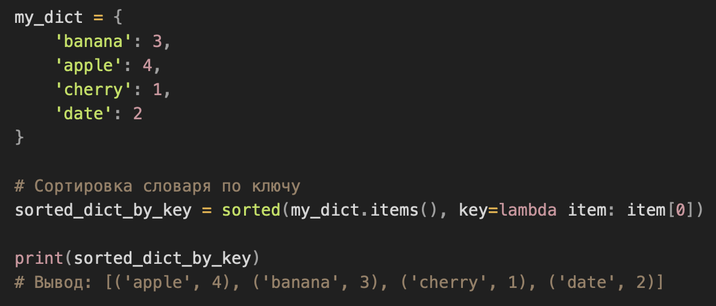
Аргумент key для сортировки по ключу
Аргумент key позволяет сортировать сложные структуры данных, такие как кортежи и словари, по определенному критерию.

Slide 10
Live-coding преподавателя
Покажите в режиме live-coding и объясните:
Как выполняется сортировка через sort и sorted;
Как выполнять сортировку по ключу.

Slide 11
Вопросы для студентов
Чем отличаются sort и sorted?
Как sort и sorted сортируют разные элементы?
Что такое и как реализовать сравнение по ключу?

Slide 12
Задание в сессионном зале
Выполните задания в файле exercise_1.py
Время выполнения: 25 минут
Как работать с заданием:
Поделитесь на команды по 3-4 человека и перейдите в сессионные залы.
Один человек демонстрирует экран и записывает решение, все остальные вырабатывают решение.
Вся команда должна понимать решение, объясняйте друг другу.

Slide 13
Работа в сессионном зале

Slide 14
Презентация результатов
Пусть каждая команда покажет свои решения и расскажет:
что получилось сделать;
где были трудности и какие вопросы возникли в процессе решения.
Преподаватель разбирает решения, указывает на ошибки и показывает верный подход к решению.

Slide 15
Логический тип Bool. Операторы сравнения
2
Isinstance, all, any

Slide 16
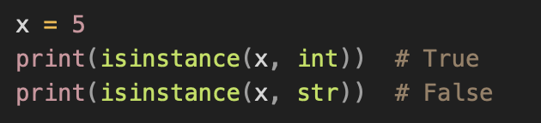
Функция isinstance для проверки типов данных
Функция isinstance полезна для проверки типа данных перед выполнением операций, таких как сортировка, чтобы избежать ошибок.

Slide 17
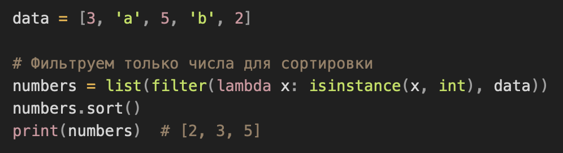
Применение isinstance с сортировкой
Использование isinstance позволяет безопасно обрабатывать данные перед сортировкой.

Slide 18
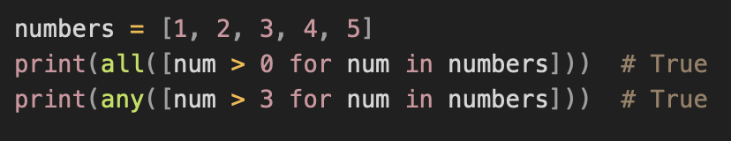
Функции all и any
all возвращает True, если все элементы итерируемого объекта истинны. any возвращает True, если хотя бы один элемент итерируемого объекта истинен.

Slide 19
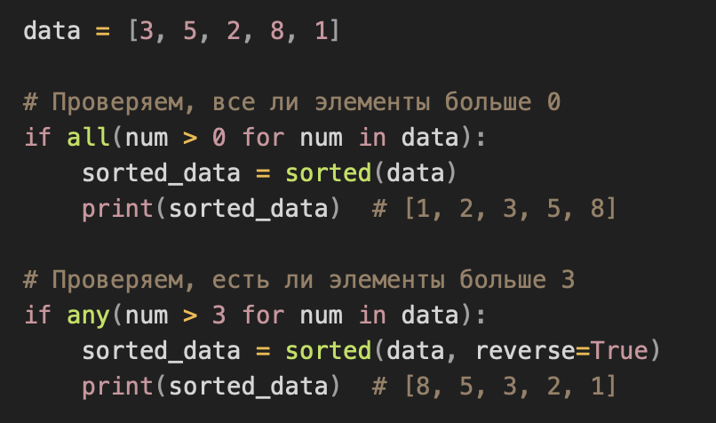
Применение all и any с сортировкой
Функции all и any полезны для проверки условий перед выполнением сортировки.

Slide 20
Live-coding преподавателя
Покажите в режиме live-coding и объясните:
Как использовать isinstance, all и any при сортировке.

Slide 21
Вопросы для студентов
Как использовать isinstance, all и any при сортировке?
Чем all отличается от any?

Slide 22
Задание в сессионном зале
Выполните задания в файле exercise_2.py
Время выполнения: 25 минут
Как работать с заданием:
Поделитесь на команды по 3-4 человека и перейдите в сессионные залы.
Один человек демонстрирует экран и записывает решение, все остальные вырабатывают решение.
Вся команда должна понимать решение, объясняйте друг другу.

Slide 23
Работа в сессионном зале

Slide 24
Презентация результатов
Пусть каждая команда покажет свои решения и расскажет:
что получилось сделать;
где были трудности и какие вопросы возникли в процессе решения.
Преподаватель разбирает решения, указывает на ошибки и показывает верный подход к решению.

Slide 25
Логический тип Bool. Операторы сравнения
3
Дополнительная практика

Slide 26
Задание в сессионном зале
Выполните задания в файле exercise_3.py
Время выполнения: 30 минут
Как работать с заданием:
Поделитесь на команды по 3-4 человека и перейдите в сессионные залы.
Один человек демонстрирует экран и записывает решение, все остальные вырабатывают решение.
Вся команда должна понимать решение, объясняйте друг другу.

Slide 27
Работа в сессионном зале

Slide 28
Презентация результатов
Пусть каждая команда покажет свои решения и расскажет:
что получилось сделать;
где были трудности и какие вопросы возникли в процессе решения.
Преподаватель разбирает решения, указывает на ошибки и показывает верный подход к решению.

Slide 29
Логический тип Bool. Операторы сравнения
4
Домашнее задание

Slide 30
Домашнее задание
Выполните задания в файле homework.py в папке урока. Прорешайте еще раз индивидуально все задания, которые решали в классе. Начните с тех, что не успели сделать в классе.
Повторите теорию по презентации. Посмотрите на ютубе видео разных авторов по теме урока, чтобы составить более широкое впечатление.
Заучите синтаксис пройденных конструкций.
Повторите синтаксис в пройденных уроках.

